Slide 1
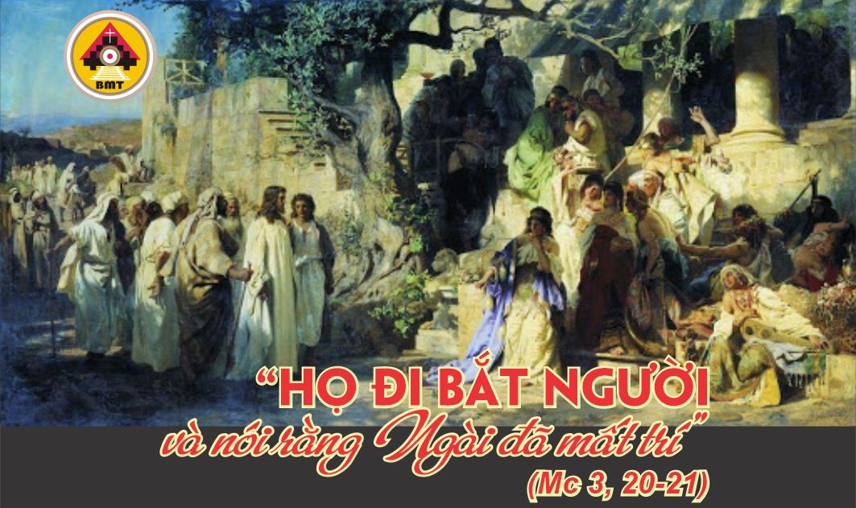

THỨ BẢY TUẦN II THƯỜNG NIÊN A

Slide 2
Ca Nhập Lễ
Lạy Chúa, toàn thể địa cầu thờ lạy và ca khen Chúa, lạy Đấng Tối Cao toàn thể Đất Nước ca khen thánh danh của Ngài.

Slide 3

Bài Đọc 1: 2 Sm 1, 1-4, 11-12. 19. 23-27
“Cớ sao các anh hùng lại ngã gục trên chiến trường như thế?”
Khởi đầu sách Sa-mu-en quyển thứ hai.

Slide 4
Đáp Ca
Tv 79, 2-3. 5-7
Lạy Chúa, xin tỏ thiên nhan hiền từ Chúa ra, hầu cho chúng con được ơn cứu sống.

Slide 5
Alleluia: Ga 14, 5
Alleluia-alleluia: – Chúa phán: “Thầy là đường, là sự thật và là sự sống, không ai đến được với Cha mà không qua Thầy”. – Alleluia.

Slide 6
Phúc Âm: Mc 3, 20-21

Slide 7


Slide 8

DÂNG LỄ

Slide 9
CA HIỆP LỄ
Chúa đã dọn ra cho tôi mâm cỗ, và chén rượu tôi đầy tràn chan chứa.

Slide 10
THỨ BẢY TUẦN II THƯỜNG NIÊN A

